Slide 1



X
Analisis Kinerja Bisnis Kimia Farma Tahun 2020- 2023
Kimia Farma - Big Data Analytics
Presented by
Fakhry Abdurrohman

Slide 2





Fakhry Abdurrohman
Job Seeker
Saya adalah seorang lulusan dari Universitas Padjadjaran jurusan Administrasi Bisnis dengan konsentrasi SDM pada tahun 2018 dan memiliki pengalaman bekerja sebagai junior customer service di PT. Bank Rakyat Indonesia. Selain itu saya juga telah menyelesaikan sertifikasi Human Capital Officer (BNSP). Saya juga telah menyelesaikan Data Science Bootcamp di Rakamin Academy pada tahun 2024 didorong oleh ketertarikan saya pada analisis data. Saat ini, saya secara aktif mencari peluang kerja pada peran Data Analyst, di mana saya dapat memanfaatkan keterampilan analitis dan pemahaman bisnis saya untuk membuat dampak yang signifikan bagi perusahaan.
Karawang
Fakhryabdurrohman77@gmail.com
Fakhry Abdurrohman

Slide 3
Courses and Certification
Certification Human Capital Officer| link certificate June, 2022 Certification Basic Human Capital Management | link certificate June, 2022 E-course Mahir Ms Excel| link certificate December, 2022 E-course Jago Payroll | link certificate March, 2023
Rakamin Data Science Bootcamp| link certificate February, 2024

Slide 4

About Company
Kimia Farma adalah perusahaan industri farmasi pertama di Indonesia yang didirikan oleh Pemerintah Hindia Belanda tahun 1817. Nama perusahaan ini pada awalnya adalah NV Chemicalien Handle Rathkamp & Co. Berdasarkan kebijaksanaan nasionalisasi atas eks perusahaan Belanda di masa awal kemerdekaan, pada tahun 1958, Pemerintah Republik Indonesia melakukan peleburan sejumlah perusahaan farmasi menjadi PNF (Perusahaan Negara Farmasi) Bhinneka Kimia Farma. Kemudian pada tanggal 16 Agustus 1971, bentuk badan hukum PNF diubah menjadi Perseroan Terbatas, sehingga nama perusahaan berubah menjadi PT Kimia Farma (Persero).

Slide 5
Project Portfolio
Sebagai seorang Big Data Analytics Intern di Kimia Farma, saya akan menghadapai serangkaian tantangan yang memerlukan pemahaman mendalam tentang data dan kemampuan analisis. Salah satu proyek utama Saya adalah mengevaluasi kinerja bisnis Kimia Farma dari tahun 2020 hingga 2023.
Project explanation video here!

Slide 6
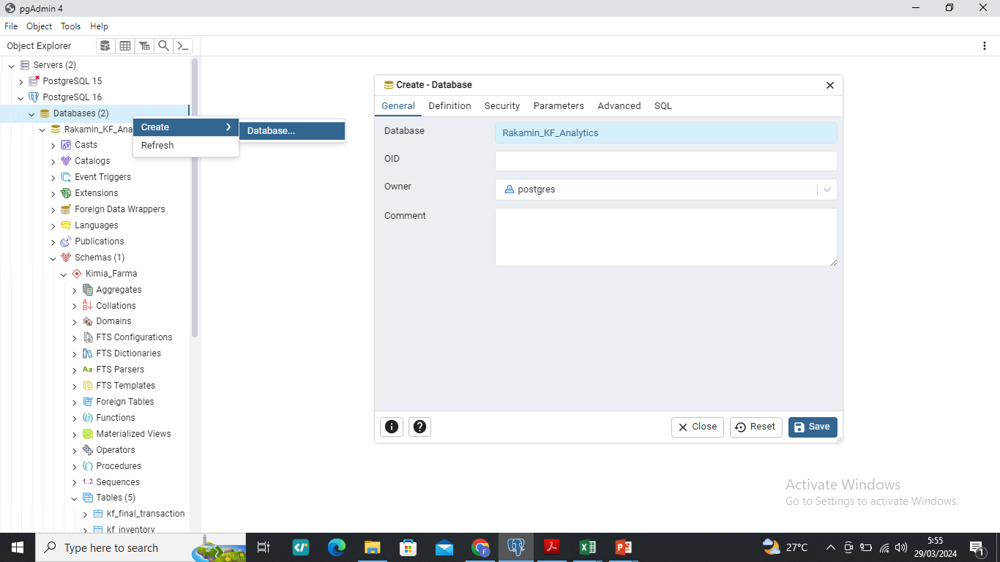
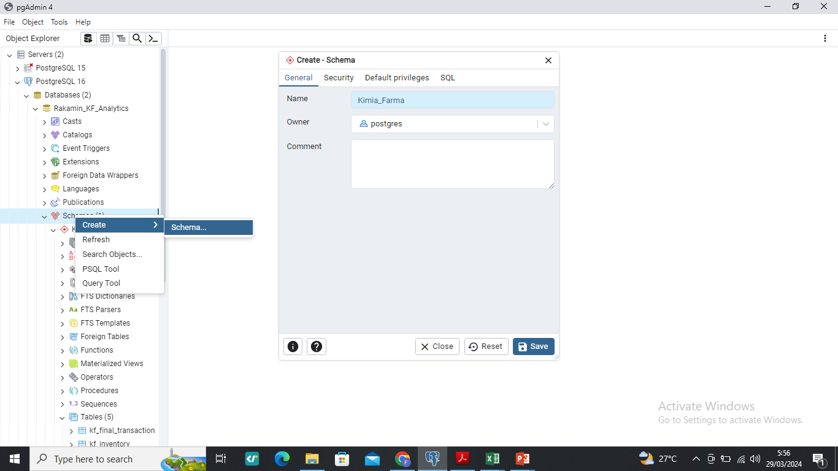
Importing Dataset to Postgree SQL
Langkah pertama yang harus dilakukan adalah membuka aplikasi Postgree SQL melalui PgAdmin4 untuk membuat database dengan nama Rakamin_KF_Analytics. Pada pojok kiri atas klik pada “server” lalu pilih “PostgreSQL16”, setelah itu klik kanan pada “databases” untuk membuat database, pilih create > database, lalu masukan nama database yang diinginkan.
Langkah Kedua yang harus dilakukan adalah membuat schema/project, pada database “Rakamin_KF_Analytics” terdapat option schemas. Klik kanan pada schema tersebut lalu pilih create > schema. Masukan nama schema atau project yang akan dikerjakan.

Slide 7
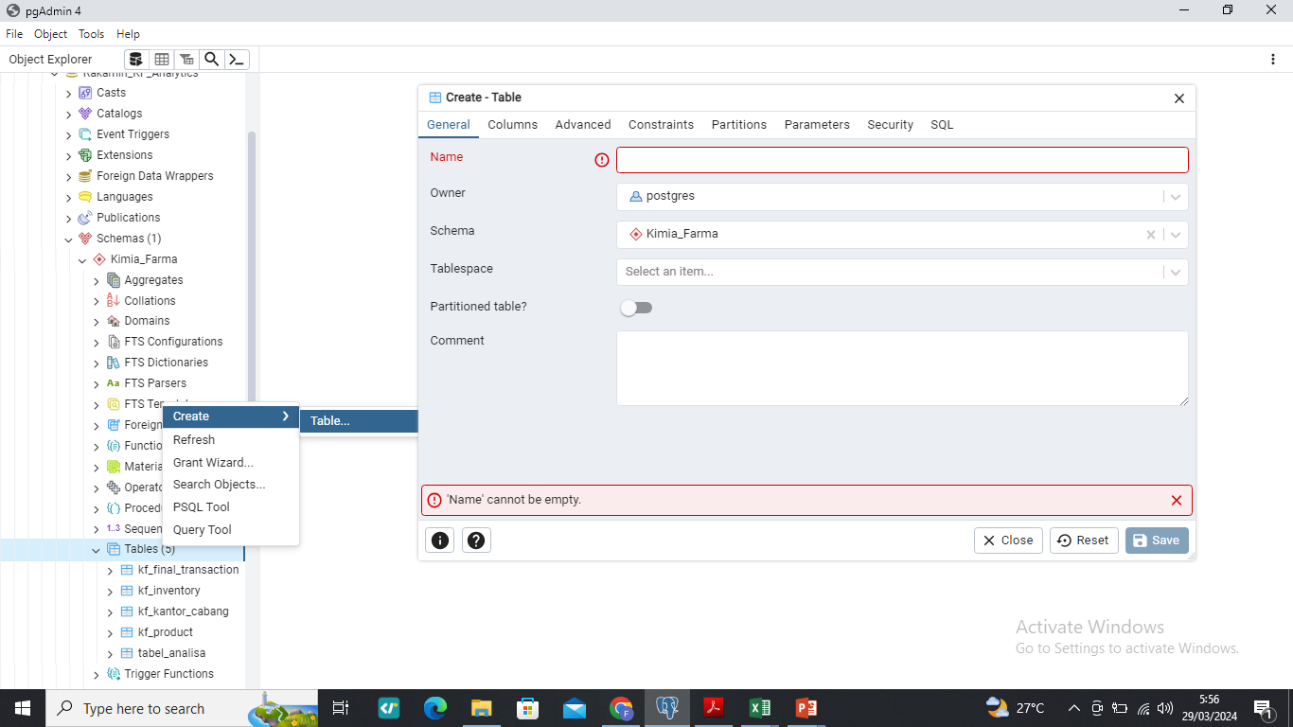
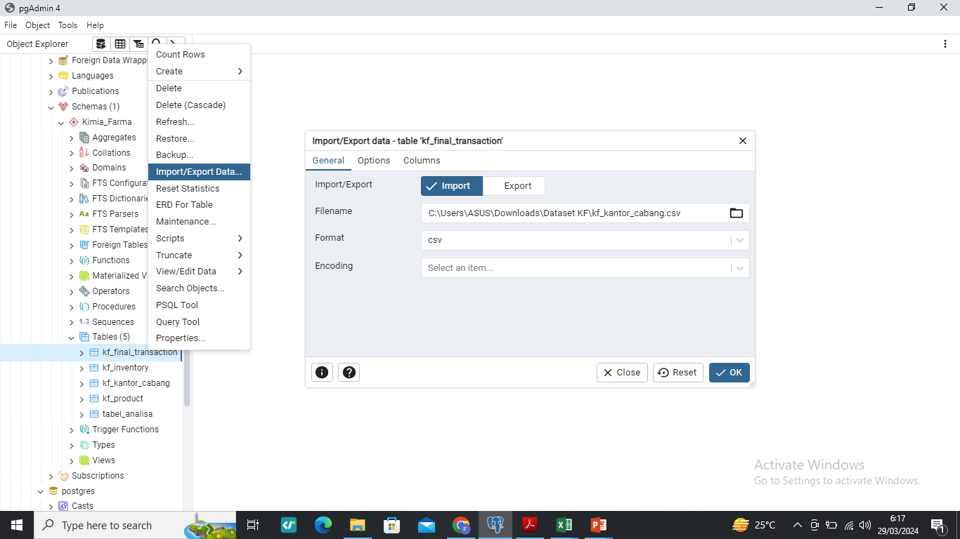
Importing Dataset to Postgree SQL
Langkah ketiga yang harus dilakukan yaitu membuat table untuk memasukan dataset yang dibutuhkan untuk project yang dikerjakan. “klik kanan” pada menu pilihan “tables” seperti gambar, lalu pilih create > table. Setelah itu masukan nama table sesuai dengan dataset csv.
Langkah keempat yang harus dilakukan yaitu melakukan import dataset dengan cara “klik kanan” pada table yang sudah dibuat, klik opsi “Import/Export Data”, lalu pilih import dataset yang akan digunakan. Sebelum melakukan import, pada menu “options” pastikan bahwa delimiternya sudah sesuai dengan dataset yang akan digunakan lalu klik “Ok”.

Slide 8
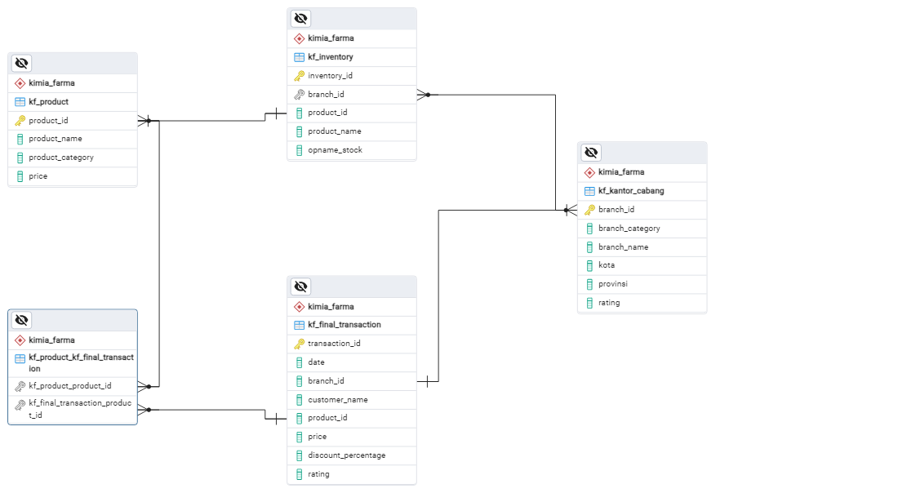
Tabel Analisa
kf_product ke kf_inventory:
Hubungan: One-to-Many.
kf_kantor_cabang ke kf_inventory:
Hubungan: One-to-Many.
kf_kantor_cabang ke kf_final_transaction:
Hubungan: One-to-Many.
kf_product ke kf_final_transaction:
Hubungan: Many-to-Many.
Entity Relationship Diagram

Slide 9
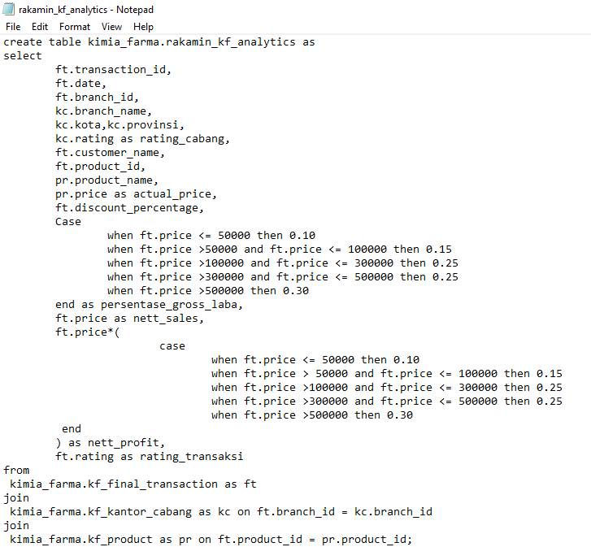
BigQuery Syntax
Membuat tabel baru dari ke-4 dataset yang ada dengan nama feature sebagai berikut:
transaction_id : kode id transaksi,
date : tanggal transaksi dilakukan,
branch_id : kode id cabang Kimia Farma,
branch_name : nama cabang Kimia Farma,
kota : kota cabang Kimia Farma,
provinsi : provinsi cabang Kimia Farma,
rating_cabang : penilaian konsumen terhadap cabang Kimia Farma
customer_name : Nama customer yang melakukan transaksi,
product_id : kode product obat,
product_name : nama obat,
actual_price : harga obat,
discount_percentage : Persentase diskon yang diberikan pada obat,
persentase_gross_laba : Persentase laba yang seharusnya
diterima dari obat dengan ketentuan berikut:
Harga <= Rp 50.000 -> laba 10%
Harga > Rp 50.000 - 100.000 -> laba 15%
Harga > Rp 100.000 - 300.000 -> laba 20%
Harga > Rp 300.000 - 500.000 -> laba 25%
Harga > Rp 500.000 -> laba 30%,
nett_sales : harga setelah diskon,
nett_profit : keuntungan yang diperoleh Kimia Farma,
rating_transaksi : penilaian konsumen terhadap transaksi
yang dilakukan.

Slide 10
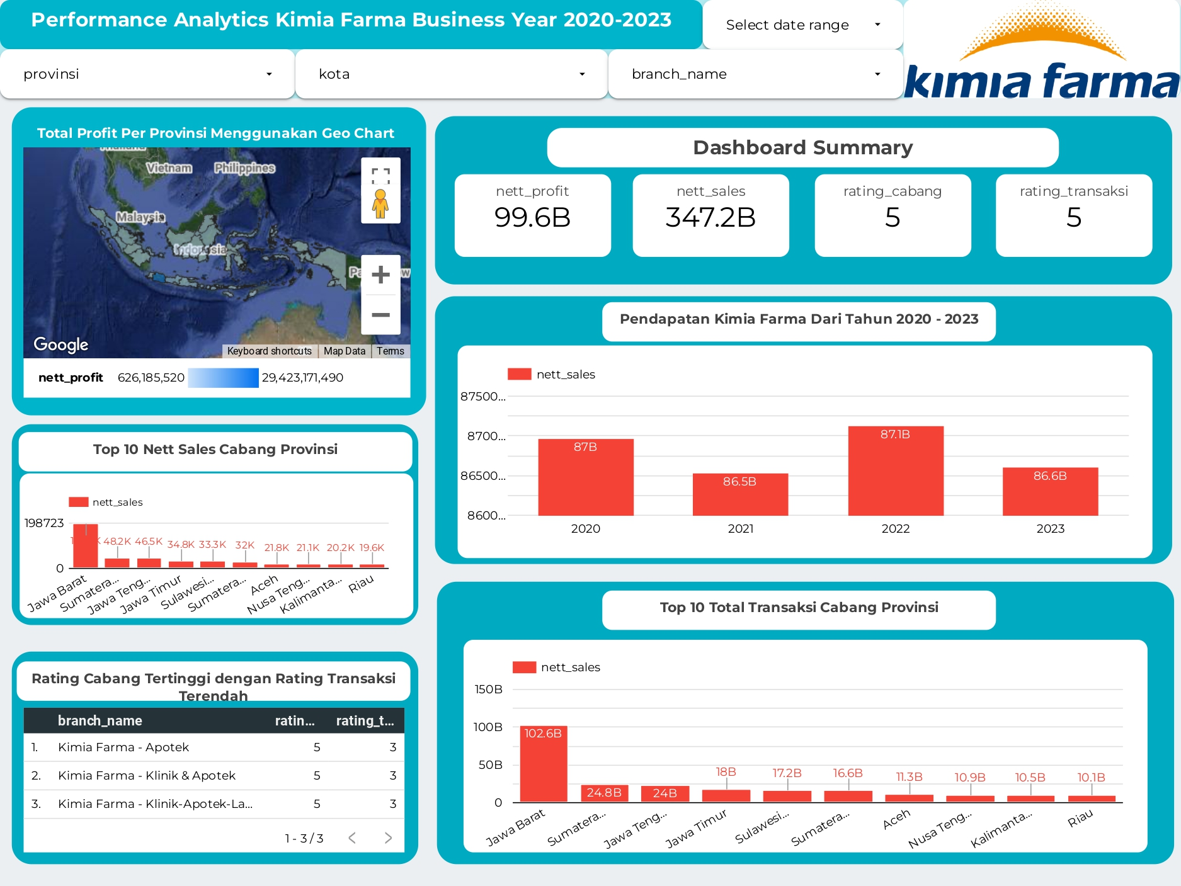
Dashboard Performance Analytics
Setelah Membuat table baru dari 4 dataset yang ada, maka inilah hasil data visualisasi yang telah diproses melalui tools google looker studio.
Link Report Here!

Slide 11


5. Link Github and Video Presentasi
Click On the Picture!

Slide 12
Thank You
X

